Slide 1
参加費
無料
「精神障がい者・発達障がい者雇用セミナー
(３回シリーズ)」
障がい者の雇用や合理的配慮、コミュニケーションのコツやメンタルヘルス不調者への対応について3回に分けてセミナーを開催します。是非ご参加ください。
第３弾 「障がい者雇用とメンタルヘルス」
日時：令和３年１月２０日（水） １３：００～１７：００ (受付 １２：３０～）
内容・講師：１．基調講演：障がい者雇用とメンタルヘルス
講師：西梅田こころとからだのクリニック 西澤 弘太郎 氏
２．メンタルヘルス支援について
講師：大阪府 商工労働部 労働環境課 職員
３．難病への取組みについて
講師：大阪府 健康医療部 地域保健課 職員
４．企業の事例紹介
講師：シオノギ総合サービス株式会社 勝山 敏子 氏
会 場：損害保険ジャパン株式会社 大阪ビル１２階 会議室
（大阪市中央区瓦町4－1－2 ）
対象者：障がい者雇用をしている、または、障がい者雇用を検討している企業の方
定 員：５０名（状況に応じて変更の可能性があります。）
新型コロナ感染拡大防止について
本セミナーでは、十分な対人距離を保てるように定員を設けます。また、状況により中止や人数制限のご連絡をさせていただくことがございますので、あらかじめご了承ください。
◇参加者の皆さまへのお願い
・当日はマスクを着用の上、ご来場ください。
・発熱や軽度であっても咳・咽頭痛などの症状のある方はご参加をお控えください。
・参加にあたり、高齢者や持病のある方、妊婦の方など感染した場合の感染リスクの高い方は慎重に判断いただきますようお願いいたします。
手話通訳が必要な場合や、車椅子でご参加の場合等は事前にお申し出ください。
《お申込み》裏面の申込書に必要事項を記入の上、FAXにてお申込み下さい。
《お申込み期日》１月８日（金）
主 催：大阪府（商工労働部就業促進課）
共 催：塩野義製薬株式会社、損害保険ジャパン株式会社（団体名50音順）
Notes:
1

Slide 2
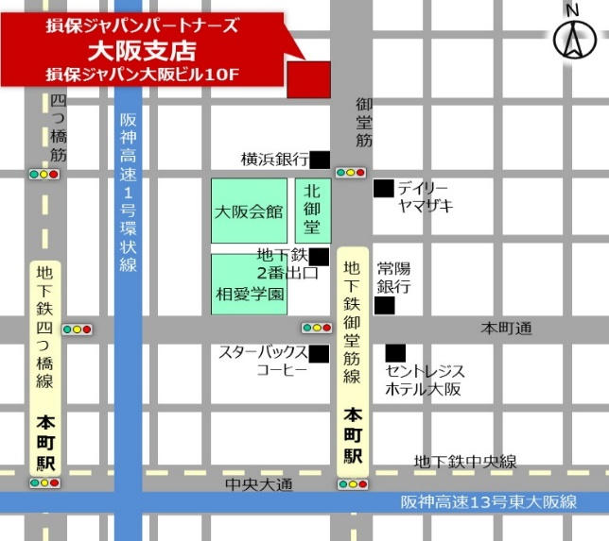
以下必要事項をご記入の上、この面をＦＡＸまたはメール（用紙データをメール添付）でお送りください。 【 F A X 】 06-6360-9079大阪府 就業促進課 障がい者雇用促進グループあて
【E-mail】 shugyosokushin-g04@gbox.pref.osaka.lg.jp
参加申込書
企 業 名
所 在 地 | （〒 － ）
連 絡 先 | TEL： FAX：
参 加 者 名 | 所属・役職： 氏名： Email: 参加合計人数： 名
要配慮について | □ あり（具体的配慮内容： ） □ なし
障がい者雇用の 有無 | □ はい （障がい者手帳種別：□精神障害者保健福祉手帳 □療育手帳 □身体障害者手帳） （ 診 断 ：□精神障がい □発達障がい □ いいえ
案内 | □来年度のセミナーの案内を希望する。
質問受付欄 | （質問事項や特にお聞きになりたい事項がありましたら、ご記入ください。）
【お申込み・お問合せ】
◎大阪府商工労働部 雇用推進室 就業促進課 障がい者雇用促進ｸﾞﾙｰﾌﾟ
◎Email：shugyosokushin-g04@gbox.pref.osaka.lg.jp
◎電 話：06-6360-9077
◎FAX：06-6360-9079
損害保険ジャパン株式会社 大阪ビル
12階会議室
【会場アクセス】
地下鉄御堂筋線本町駅2番出口より、
御堂筋沿いに北へ徒歩約5分。
※ 本セミナー参加申込にかかる個人情報は、主催の大阪府、共催の損害保険ジャパン株式会社で共有させていただき、
本セミナーの運営等に利用させていただきます。なお、共催の塩野義製薬株式会社は、この参加申込書の個人情報を取得しません。

